Slide 1
ELECTRA(Feat. GAN)
김우성

Slide 2
차례
Introduction
Motivation
ELECTRA
Experiment
Result
Ablation Study
Conclusion

Slide 3
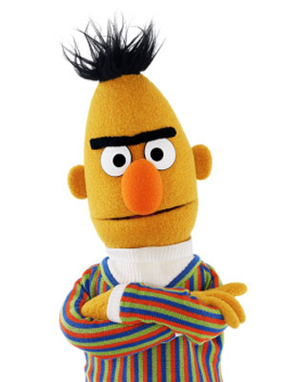
Introduction
BERT
Transformer 모델 기반
Transfer Learning – Pretrain 모델을 기반으로 Fine tunning
Pretraining 구성
Masked Language Model
Next Sentence Prediction

Slide 4
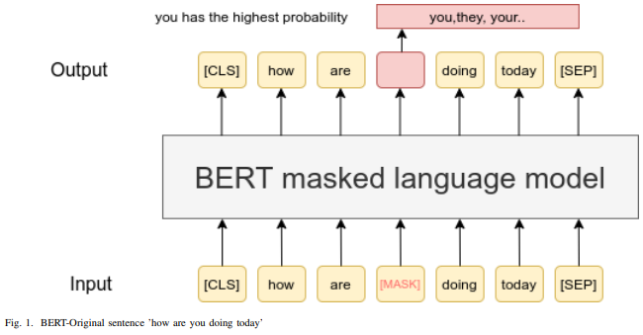
Motivation
BERT의 Pre training – MLM 과정

Slide 5
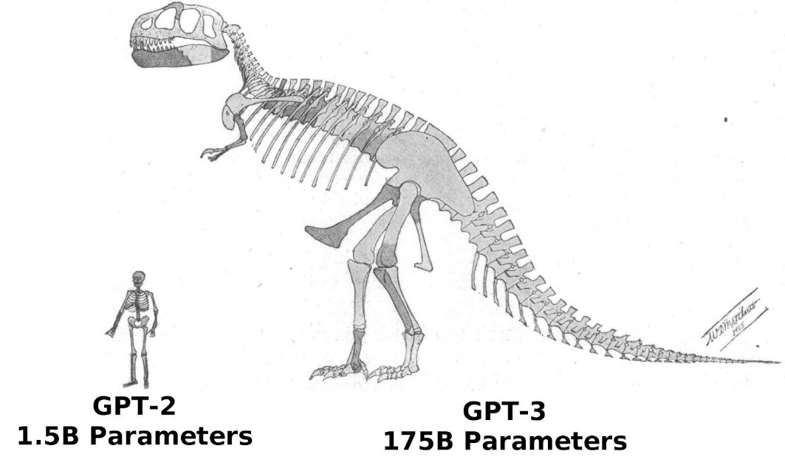
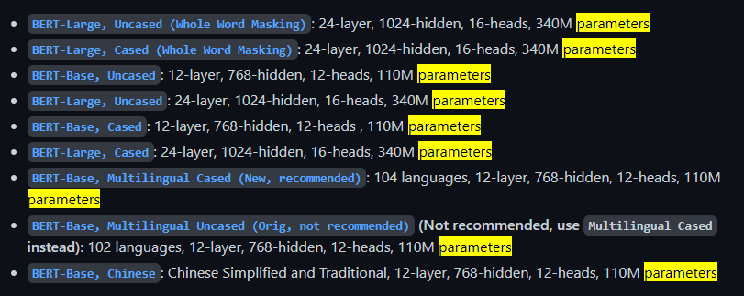
Motivation
Problem
지나치게 많은 Parameters → 학습 비용 상승, 비효율적

Slide 6
Motivation
Problem
학습에 사용되는 Token은 전체 Token의 15% 불과
15%

Slide 7
Motivation
Problem
현실에는 [MASK] 라는 단어가 없다.
[MASK]?

Slide 8
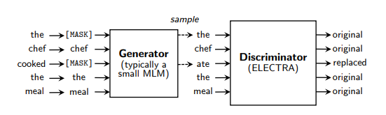
Motivation
Solution
MLM 학습을 RTD(Replace Token Detection)으로 대체
기존의 [MASK] 자리에 실제 단어를 사용해보자
Question : 그러면 실제 단어를 어떻게 생성할 것이고, 학습에 이용할 것인가?

Slide 9
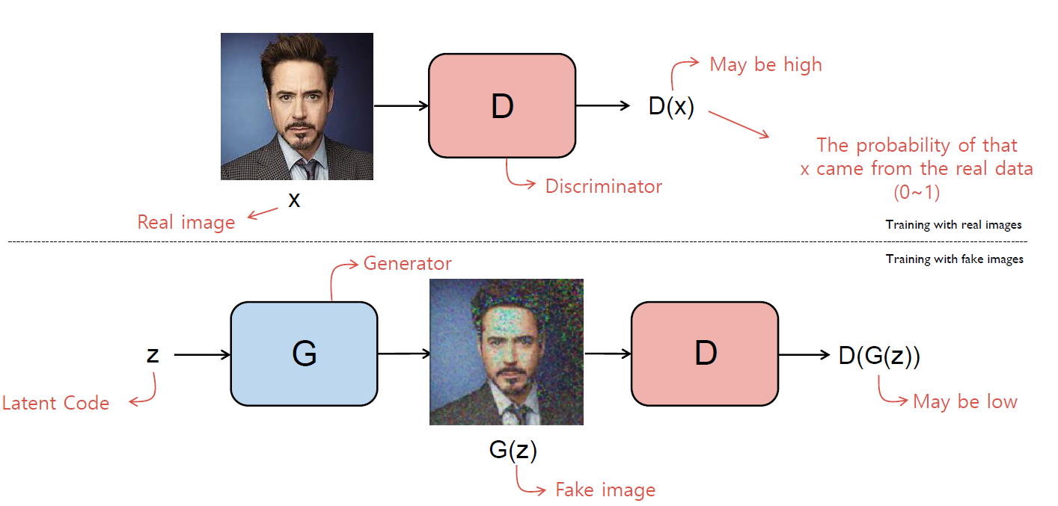
Motivation
Solution
GAN – Generative Adversarial Networks
그림 출처 : Generative Adversarial Networks ppt by Yunjey choi

Slide 10
ELECTRA
Generator
기존 BERT의 Masked Language Modeling 진행
BERT에서 처럼 15%의 토큰을 선택하여 [MASK]로 변형
[MASK] 토큰에 대해 원래의 토큰을 추측하는 학습 진행
Discriminator
Replaced Token Detection 과정 진행
Generator에서 학습한 것을 바탕으로 [MASK]를 적절한 토큰으로 Sampling하여 치환
입력된 값의 토큰이 본래의 토큰인지, Generator에 의해 변형된 것인지 구별 및 학습

Slide 11
ELECTRA
Difference
ELECTRA는 Generator의 생성 값을 Positive sample로 간주(기존 GAN : Negative, Fake)
Adversarial하게 학습하는 게 아니고 Maximum likelihood로 학습
Appendix F - Adversarial에서 확인 가능
Generator의 입력으로 노이즈 벡터를 넣지 않음

Slide 12
ELECTRA
Difference – Maximum Likelihood Estimate
Likelihood : 현재 관측된 값들을 기반으로 할 때, 모수가 현재 관측된 값들을 얼마나 잘 표현할 수 있는가를 나타내는 값
모수 : 모집단 전체를 설명하는 측도
Maximum Likelihood Estimate : Likelihood가 최대가 되는 모수를 찾는 것
이를 통하여 현재 관측된 값들을 통하여 모집단을 가장 잘 예측할 수 있게됨
Eg) 상자에서 흰구슬 4개, 검은 구슬 6개가 뽑혔을 때, 전체 구슬 1만개 중 흰 구슬과 검은 구슬의 비율을 Maximum Likelihood Estimate를 통하여 전체구슬의 비율 추정의 정확도를 올릴 수 있음.

Slide 13
ELECTRA
Difference – Appendix F
NLP 데이터의 특징 - Discrete한 데이터셋
Generator는 토큰을 Sampling하는 역할 → 이전 추측이 새 추측에 영향을 주지 않음
이로 인하여 Adversarial하게 학습하지 못하고, argmax 과정으로 역전파 과정 불가
본 Appendix에서는 Reinforcement Learning으로 Adversarial을 대체 구현
RL 사용 : 58% Accuracy, Maximum Likelihood 사용 : 65% Accuracy

Slide 14
Experiment
Parameters
Huggingface에 구현되어 있는 BERT모델과 ELECTRA모델의 Parameters 비교
둘 다 학습하기 이전의 동일한 상태
ELECTRA의 모델이 Parameter가 BERT모델의 10% 남짓 구성됨.

Slide 15
Experiment
실험 조건
Text 데이터 – 성능 테스트 용
General Language Understanding Evaluation(GLUE) Benchmark
Textual entailment(RTE, MNLI), Question-answer entailment(QNLI), Paraphrase(MRPC), Question paraphrase(QQP)
Textual Similarity(STS), Sentiment(SST), Linguistic Acceptability(CoLA)
Stanford Question Answering(SQuAD) dataset – v.1.1
Text 데이터 – Pretrain 용 (BERT와 동일)
Wikipedia & BooksCorpus

Slide 16
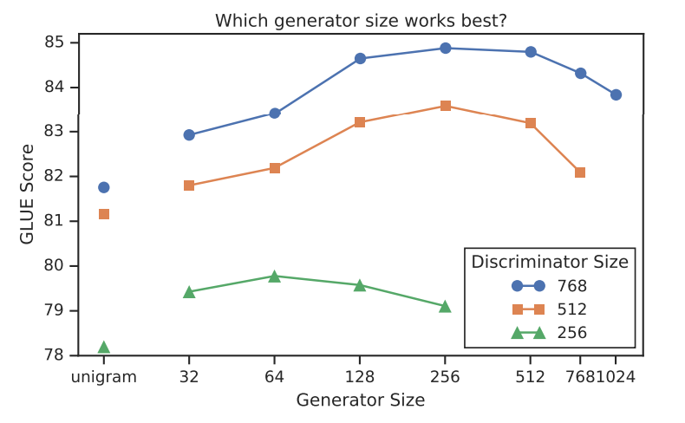
Experiment
Generator Size
Generator와 Discriminator를 동일한 크기로 학습의 경우 단순 MLM 연산량의 두배
Generator의 크기를 줄여서 학습
Discriminator의 25% ~ 50% 크기의 Generator가 가장 좋은 성능을 보임
원인 분석 : too strong of a generator may pose a too-challenging task for the discriminator

Slide 17
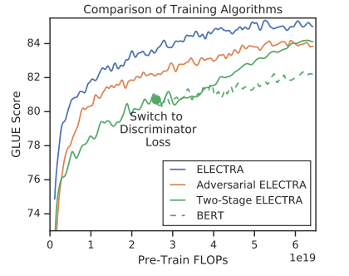
Experiment
Adversarial vs MLE(Jointly)
학습 방식에 따른 성능 비교
Two-stage training – Generator의 MLM학습 n회 → Generator 학습 정지, Discriminator 학습
Adversarial training – 기존 GAN과 동일한 학습 방식

Slide 18
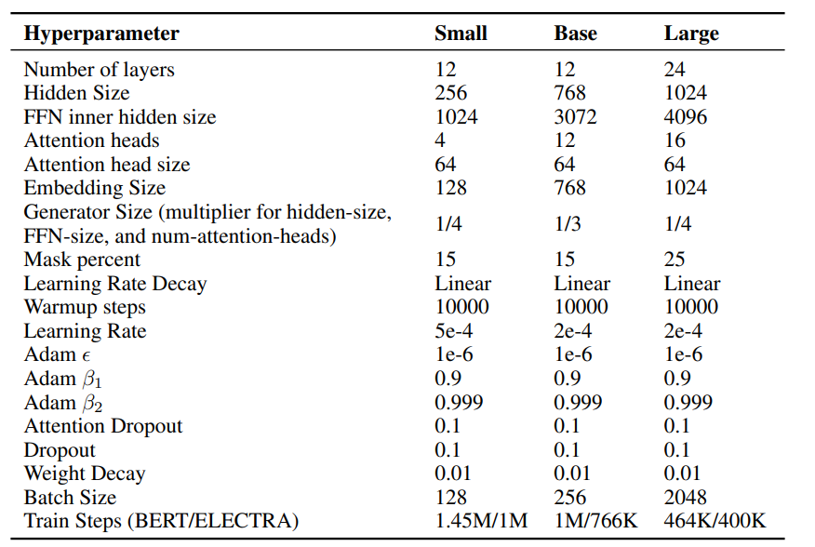
Experiment
Hyperparameters

Slide 19
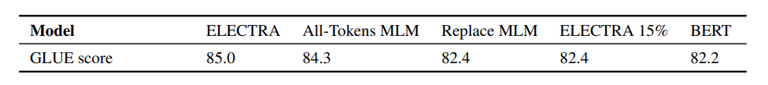
Experiment
Efficiency Analysis
Electra 15% - ELECTRA의 구조 유지, Discriminator의 loss를 입력 토큰의 15%로 제한
Replace MLM – Discriminator의 학습을 MLM 학습을 하나, Generator가 생성한 토큰으로 [MASK]를 치환
All-Token : Replace MLM처럼 진행하나, 모든 토큰을 Generator가 생성한 토큰으로 치환(BERT+ELECTRA)

Slide 20
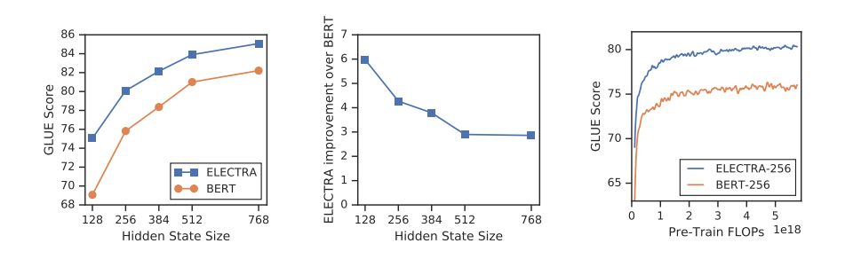
Experiment
Efficiency Analysis
1번 : Hidden State Size의 크기에 따른 ELECTRA와 BERT의 성능비교(GLUE 점수)
2번 : Hidden State Size의 크기에 따른 ELECTRA와 BERT의 성능비교
3번 : Pre-Train FLOPS에 따른 ELECTRA와 BERT의 성능비교

Slide 21
Conclusion
새로운 학습 방식인 Replaced Token Detection를 제안
MLE를 적용한 GAN 기법을 사용하여 기존 BERT보다 더 효율적인 모델을 제안
적은 수의 Parameter을 사용함으로 써 계산효율과 자원을 적게 사용
효율적인 것과 동시에 정확도 또한 향상된 ELECTRA 모델을 제안

Slide 22
End of Article
Thank you

